Slide 1
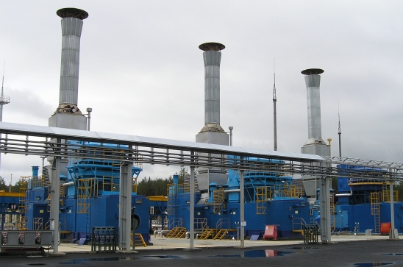
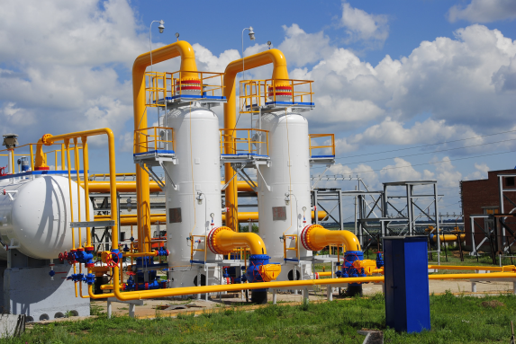
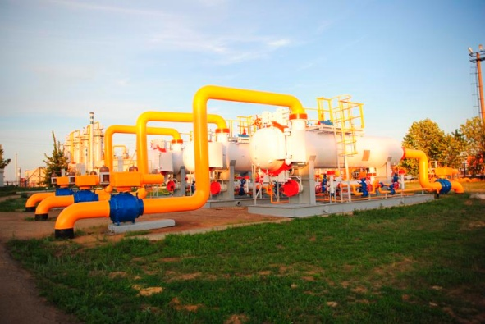
Итоги работы ООО «Газпром ПХГ»
по эксплуатации КС ПХГ за 2018г.
Основные проблемные вопросы, положительный опыт
Начальник производственного отдела по эксплуатации компрессорных станций ООО «Газпром ПХГ»
Юдин Вячеслав Геннадьевич

Slide 2
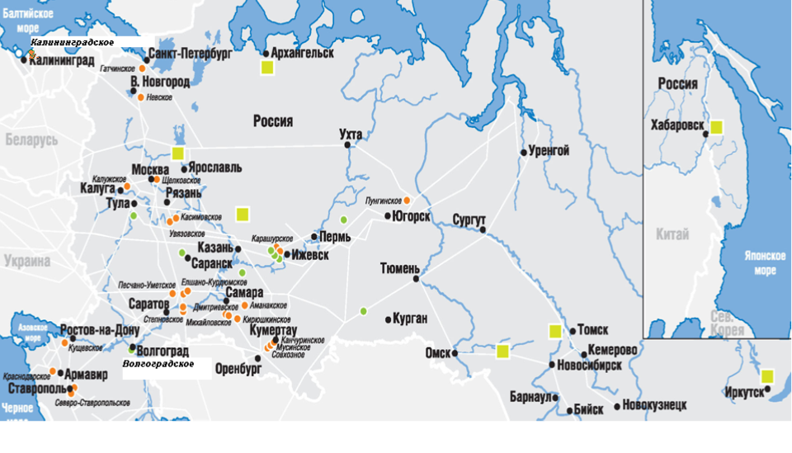
Объекты подземного хранения газа в России

Slide 3
Надежность ГПА на КС ПХГ
В период 2013-2018 гг. наработка на отказ ГПА поддерживается на достаточно высоком уровне за счет:
планомерного выполнения работ по замене выработавших ресурс узлов и деталей ГМК и ГПА
своевременного выполнения ТОиТР (в рамках утвержденных лимитов) с привлечением специалистов сервисных служб
ввода в эксплуатацию новых мощностей, сокращения работы физически и морально устаревших ГПА

Slide 4
Надежность ГПА на КС ПХГ
Динамика изменения объемов закачки газа в ПХГ, тенденция к росту

Slide 5
Развитие компрессорного парка ПХГ
Особенности программы развития компрессорного парка до 2021 года:
Ввод в эксплуатацию 6 ГПА:
ГПА-16ПХГ «Урал» – 2 ед. (Пунгинское УПХГ)
ГПА-4РМП – 4 ед. (3 ед. Волгоградское УПХГ, 1 ед. Калининградское УПХГ)
Вывод из эксплуатации 42 ГПА:
ГПА «Солар» – 15 ед. (7 ед. Совхозное УПХГ, 8 ед. Елшанское УПХГ)
ГМК 10 ГКН – 27 ед. (14 ед. Московское УПХГ, 13 ед. Невское УПХГ)

Slide 6
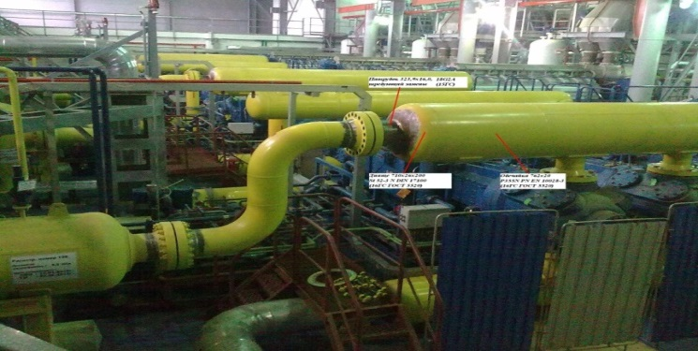
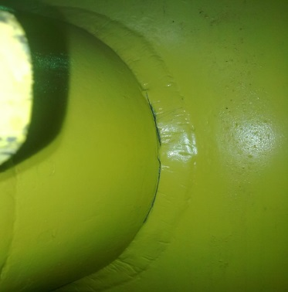
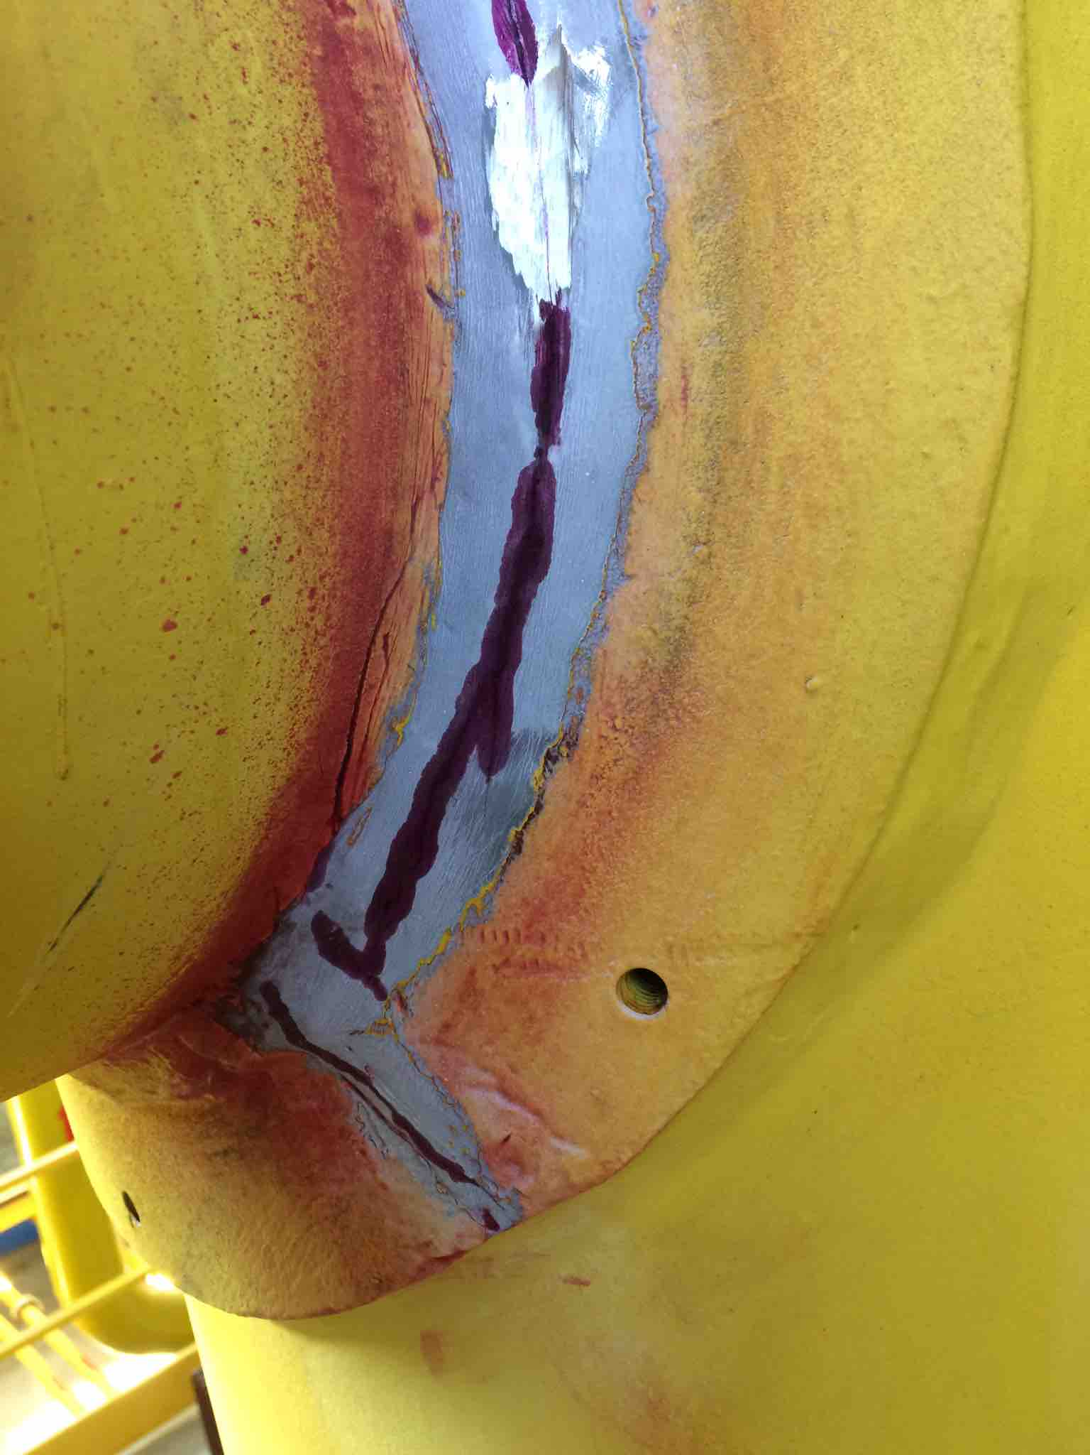
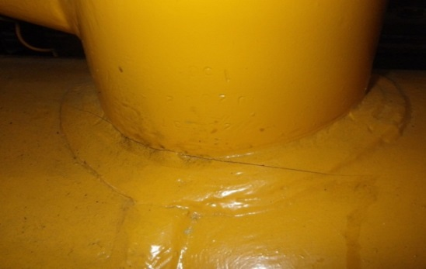
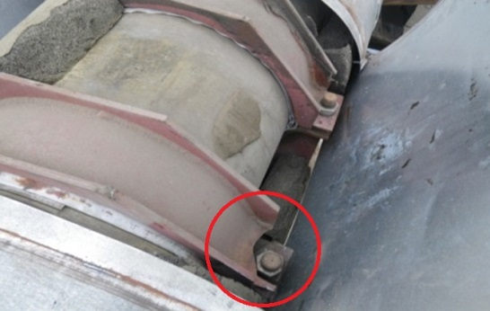
Дефекты на поршневых ГПА
Повреждения буферных емкостей на ГПА «Wartsila» и ГПА-4РМП в Невском и Ставропольском УПХГ

Slide 7
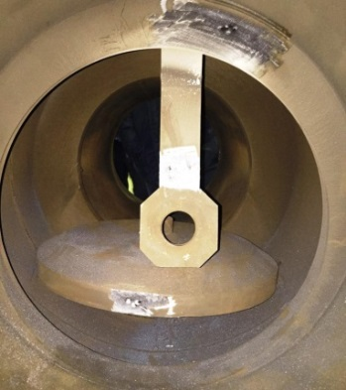
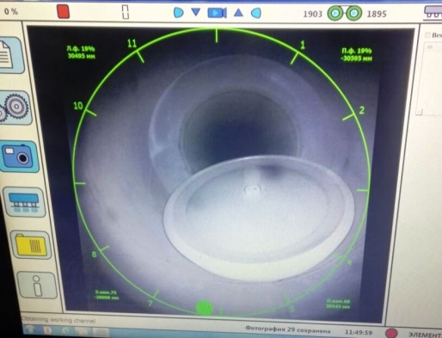
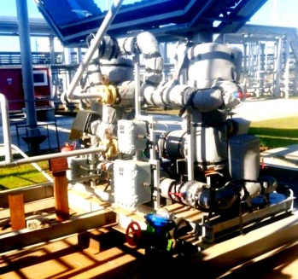
Дефекты и неисправности основного оборудования
В 2018 году выполнена замена вышедших из строя обратных клапанов производства АО «АК КОРВЕТ» в обвязке ГПА-16ПХГ «Урал» Пунгинского ПХГ.
На текущий момент на завершающей стадии работы по наладке дополнительно установленных фильтров-коалесцеров буферного газа для ГПА.

Slide 8
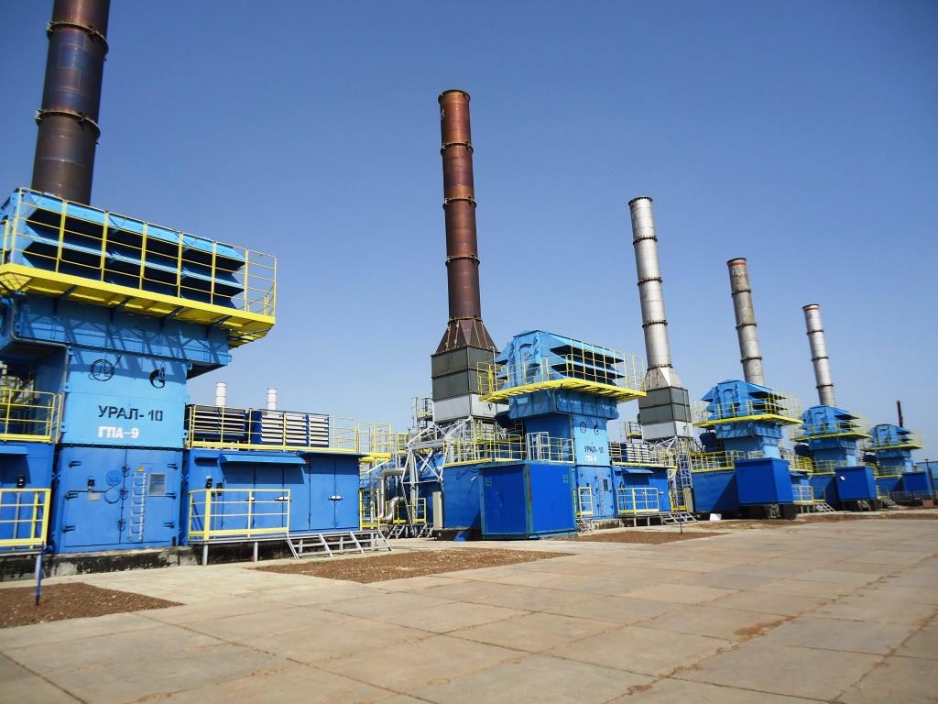
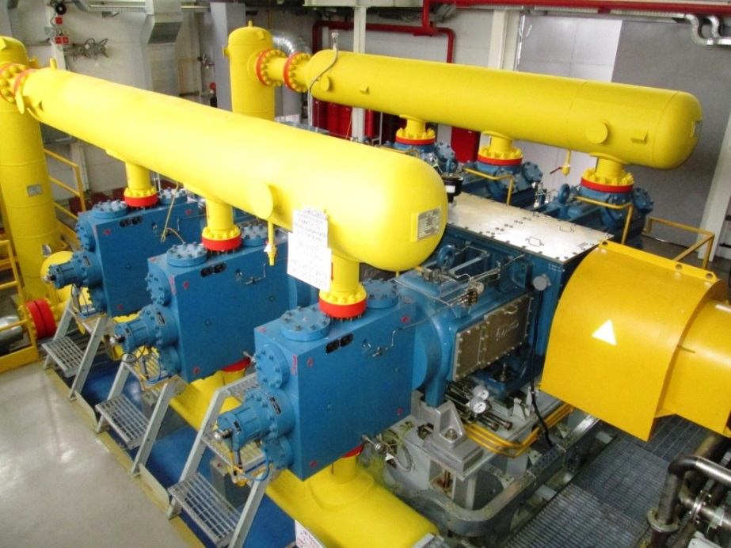
Проблемные вопросы поставки запасных частей

Slide 9
Спасибо за внимание!

